Slide 1

BACnet Core
Raphael Kreft, Nico Aebischer, Tim Bachmann

Slide 2
Projektidee
Tim Bachmann

Slide 3
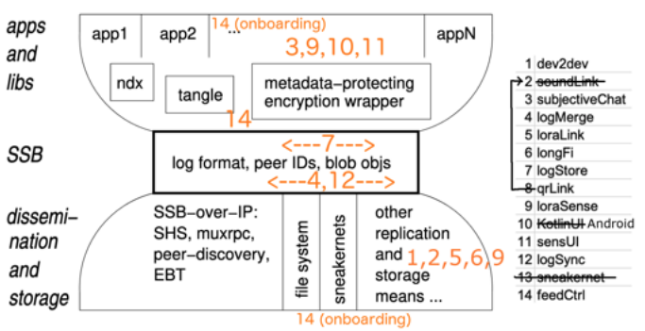

Slide 4
Anwendungschicht
Anwendung
Anwendung
Anwendung
BACnet
Core
Transportschicht
Storage
File System
Andere

Slide 5
Struktur
Raphael Kreft

Slide 6
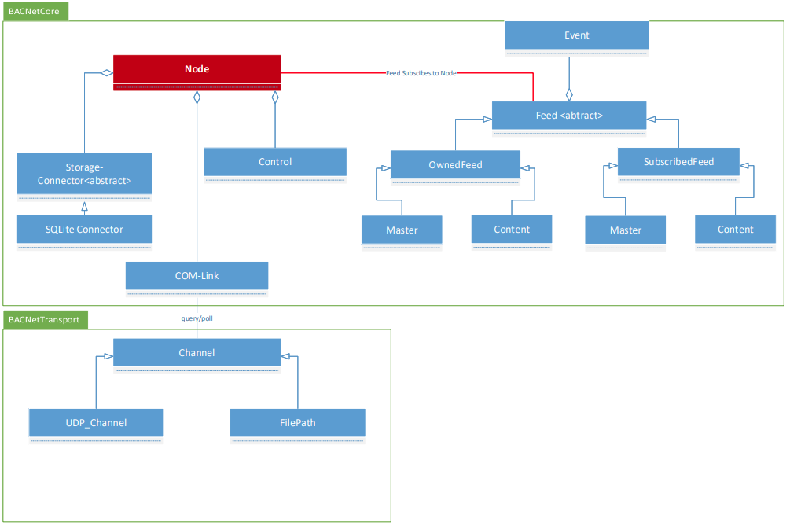

Slide 7
Umsetzung
Nico Aebischer

Slide 8
Neuer robuster Aufbau
Individuelle Projekte strukturiert zusammenfassen

Slide 9
Danke für Ihre Aufmerksamkeit!
Raphael Kreft, Nico Aebischer, Tim Bachmann

